Slide 1
개인정보 조회 사유 입력 가이드
| 2023년 07월 배포 |
비아이매트릭스 기술연구소 연구 2팀
박영상 책임

Slide 2
패치 파일 목록
/extention
- /extention/portal/customscript.jsp
> 해당 소스는 사이트 커스터마이징이 있을 수 있어 가이드를 참고하여 직접 수정(패치X)
- /extention/portal/privacyCheck.jsp
/imatrix
- /imatrix/reportservice/xview.jsp
- /imatrix/reportservice/js/matrixservice.dev.js
- /imatrix/reportservice/js/matrixservice.min.js
/portal
- /portal/js/portal.option.data.jsp
- /portal/mnu/content_btn001.jsp
- /portal/mnu/content_btn002.jsp
/reports
> report 경로는 기본 경로와 다를 수 있으므로 확인 후 적용
- /reports/ADM_REPORTS/PRIVACY_POPUP.mtsd
- /reports/SERVER_SCRIPT/PRIVACY_POPUP/BIZ5B79847D7C25434A8BF571C2443E4EC2.jsx
/WEB-INF
- /WEB-INF/lib/matrix-portal.jar
추후 해당 패치 내용은 Package에 기본 포함 될 내용이며, 해당 패치 적용 후 재기동이 필요합니다.

Slide 3
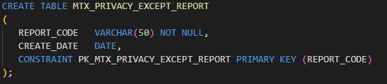
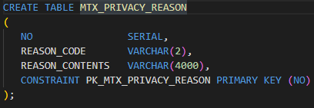
DataBase
해당 내용은 기본 제공되는 Template이므로 사이트에 맞게 수정이 필요합니다. (Oracle 기준으로 작성)
- 제공 된 INSERT문은 Sample이므로 data는 변경해서 사용하시길 바랍니다. (기본은 RepositoryDB에 실행하여 생성)
- 해당 쿼리가 수정 될 시, POPUP 보고서 내 SELECT, INSERT도 같이 수정이 되어야 합니다. (Connection 등)
- 쿼리는 별도로 첨부 된 PrivacySQL.sql 참고
개인정보 예외 보고서 관리 Table
개인정보 사유 관리 Table

Slide 4
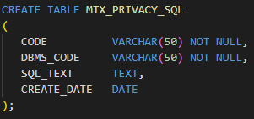
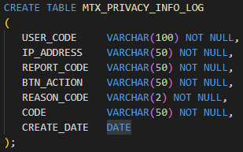
DataBase
해당 내용은 기본 제공되는 Template이므로 사이트에 맞게 수정이 필요합니다. (Oracle 기준으로 작성)
- 제공 된 INSERT문은 Sample이므로 data는 변경해서 사용하시길 바랍니다.
- 해당 쿼리가 수정 될 시, POPUP 보고서 내 SELECT, INSERT도 같이 수정이 되어야 합니다.
SQL 적재 관리 Table
개인정보 조회 이력 관리 Table
<더블클릭 시 다운로드>

Slide 5
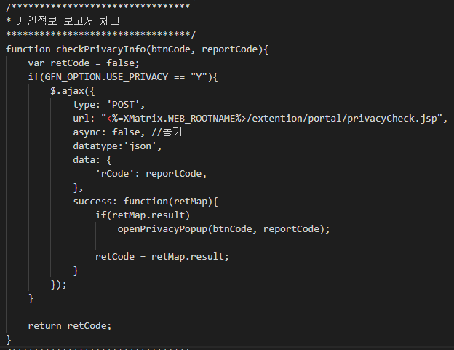
customscript.jsp 적용 관련
customscript.jsp
customscript.jsp는 사이트에서 직접 수정하는 경우가 많아 패치하지 않고 직접 수정합니다.
제공된 소스에서 해당 함수를 복사하여 사이트에 있는 customscript.jsp에 붙여넣기합니다.

Slide 6
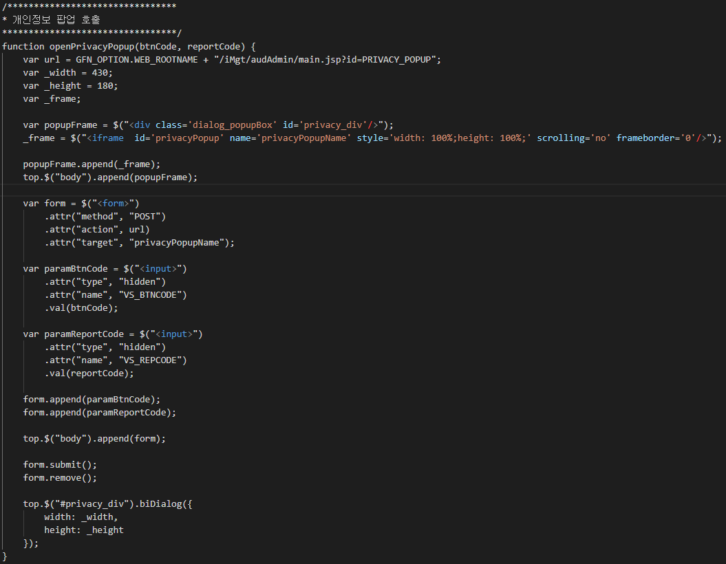
customscript.jsp 적용 관련
customscript.jsp
customscript.jsp는 사이트에서 직접 수정하는 경우가 많아 패치하지 않고 직접 수정합니다.
제공된 소스에서 해당 함수를 복사하여 사이트에 있는 customscript.jsp에 붙여넣기합니다.
iMgt도 최신 패치?

Slide 7
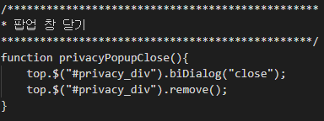
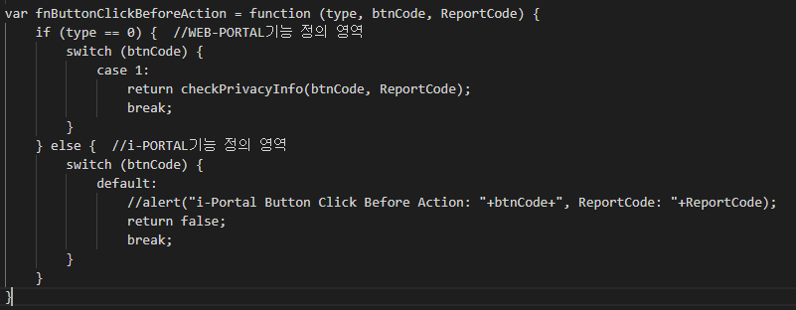
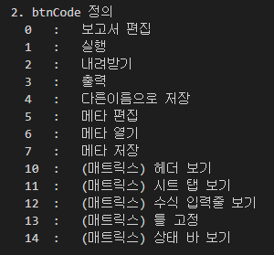
customscript.jsp 적용 관련
customscript.jsp
customscript.jsp는 사이트에서 직접 수정하는 경우가 많아 패치하지 않고 직접 수정합니다.
제공된 소스에서 해당 함수를 복사하여 사이트에 있는 customscript.jsp에 붙여넣기합니다.
하위 소스에서 옆 주석 btnCode 정의를 참고하여 해당 기능이 적용 될 버튼의 case를 추가 해야 합니다.

Slide 8
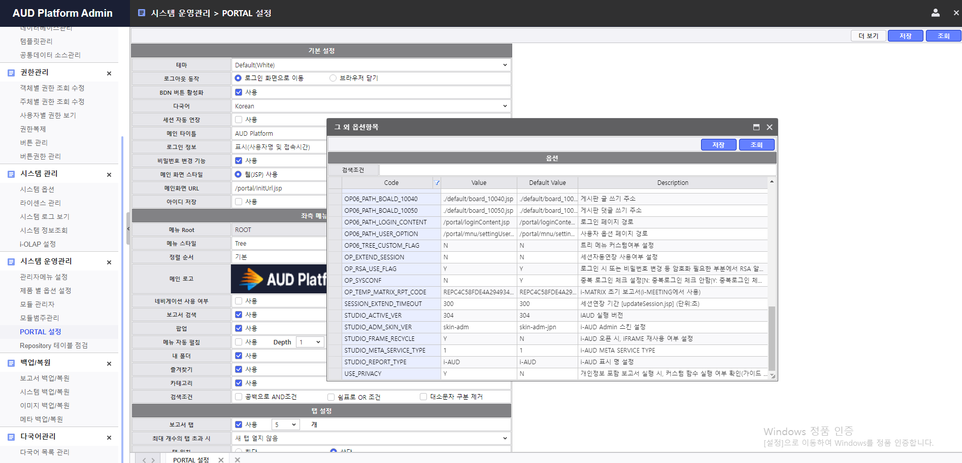
개인정보 이력 저장 옵션
관리자 화면에서 옵션 변경
iMgt > PORTAL 설정 > [더 보기] > USE_PRIVACY 설정을 “Y”로 변경

Slide 9
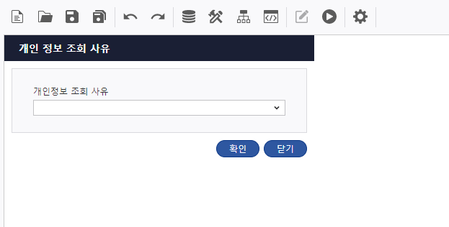
개인정보 POPUP 보고서 설명
PRIVACY_POPUP.mtsd
제공된 보고서를 AUD Designer로 열어서 수정 후 업로드
< 보고서 UI >

Slide 10
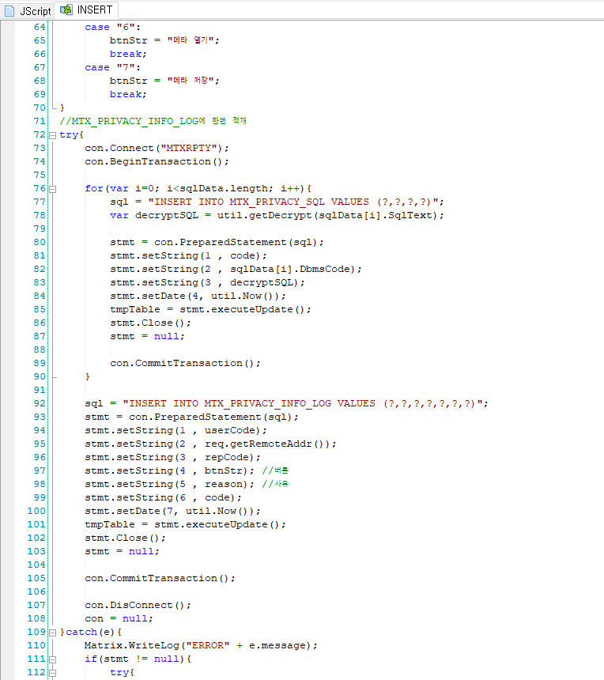
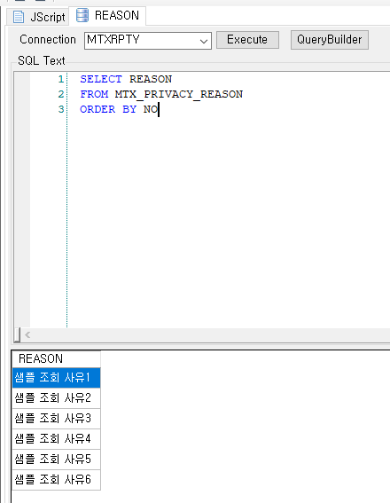
개인정보 POPUP 보고서 설명
PRIVACY_POPUP.mtsd
제공된 보고서를 AUD Designer로 열어서 수정 후 업로드하며, 다른 DB에 적재할 경우 Connection 코드를 변경하여야 합니다.
<사유 조회 Query>
< 이력 INSERT 문 >

Slide 11
실행 화면
/extention/portal/customscript.jsp
아래 설정된 버튼을 눌렀을 때, 이미지처럼 실행이 되어야 합니다.

Slide 12
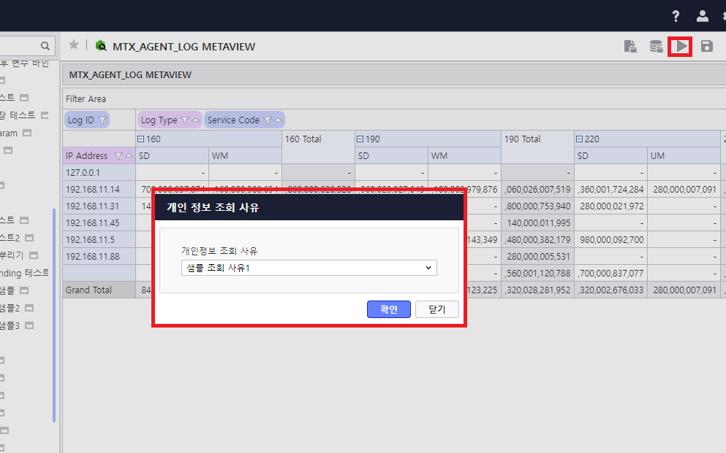
실행 화면
조회 사유는 MTX_PRIVACY_REASON 테이블에 적재된 Data를 가져옵니다.

